Slide 1
LES RENCONTRES DU MARCHE DES TITRES PUBLICS DE L’UEMOA
------------------
THEME: LA TRANSFORMATION STRUCTURELLE DE L’ÉCONOMIE :
Secteurs porteurs et contribution à la croissance (cas de la Côte d’Ivoire)
Session virtuelle, 20-22 Janvier 2021

Slide 2
PLAN DE LA PRESENTATION
1
APERCU DE LA CÔTE D’IVOIRE
2
EVOLUTION RECENTE DE L’ECONOMIE
3
ETAT D’AVANCEMENT DES PROJETS STRUCTURANTS
4
PERSPECTIVES ÉCONOMIQUES À MOYEN TERME (2021-2025)
5
STRATEGIE DE FINANCEMENT A MOYEN TERME
6
PROGRAMME DES EMISSIONS EN 2021
7
CONCLUSION
Perspectives économiques à moyen terme (2021-2023)

Slide 3
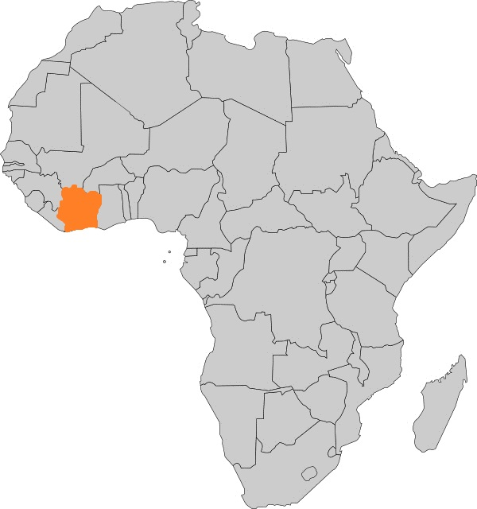
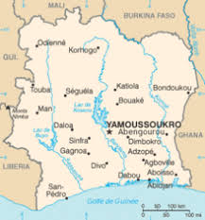
Aperçu DE L’ECONOMIE
Vue d’ensemble
Superficie et population
322 462 Km²/ 26,2 millions en 2019 (croissance démo/an: 2,6% )
Capitale
Politique : Yamoussoukro
Economique : Abidjan
Monnaie
1 Euro=655,957 FCFA
Régime politique
Démocratie avec 3 pouvoirs : Exécutif (Présidence et Vice-Présidence), Législatif (Parlement et Senat) et Judiciaire
Climat
Saisons sèches et pluvieuses
Relief
Pays côtier avec des plaines et des plateaux
Ressources naturelles et autres productions
Agriculture: cacao et anacarde (1er producteur mondial), huile de palme, coton, hévéa...
Mines : Diamant, Or, Manganèse, Nickel, Bauxite, Pétrole brut, Gaz naturel
PIB/Habitant
1 309 200 FCFA en 2019 et 1 307 400 en 2020

Slide 4
Aperçu DE L’ECONOMIE
Vue d’ensemble
Première économie de l’UEMOA avec 39,7% du PIB de la zone en 2019, pour un marché de 120 millions d’habitants dont
Revenu réel par tête de 1309 US dollars en 2019 supérieur à ceux du Nigéria et du Ghana
Pays à Revenu Intermédiaire de la tranche inférieure,
Troisième économie (8,5% du PIB) de la CEDEAO, après le Nigeria (65,0%) et le Ghana (9,7%) pour un marché de 380 millions d’habitants ;
Notation financière 2019
  Fitch (B+ avec perspectives positives)
  Moodys (Ba3 avec perspectives stables)

Slide 5
Aperçu DE L’ECONOMIE
Poids de l’économie ivoirienne dans la sous région
PIB par habitant en 2019 (en dollars US)
PIB nominal en 2019 (milliards de dollars US)

Slide 6
Aperçu DE L’ECONOMIE (Fin)
Quelques Indicateurs
Classement Doing Business de la CI
Indice de compétitivité globale de la CI
Indice Mo Ibrahim de la CI

Slide 7
EVOLUTION RECENTE DE L’ECONOMIE
Clés du succès
la bonne exécution des Plans Nationaux de Développement (2012-2015) et 2016-2020 ;
une politique d’investissement volontariste;
une politique budgétaire appropriée ;
la mise en œuvre d’importantes réformes structurelles dans les secteurs clés de l’économie.

Slide 8
EVOLUTION RECENTE DE L’ECONOMIE (Suite)
D’importants niveaux d’investissement réalisés sur la période 2015 à 2020
Un niveau élevé d’investissement en liaison avec l’exécution des chantiers publics et le renforcement des outils de production dans le secteur manufacturier et de la construction.

Slide 9
EVOLUTION RECENTE DE L’ECONOMIE (Suite)
Une croissance robuste sur la période 2016 à 2019

Slide 10
EVOLUTION RECENTE DE L’ECONOMIE (Suite)
Une source diversifiée des contributions à la croissance
Du côté de l’offre (en %)
Secteur primaire porté par la croissance des principales matières premières exportées et l’agriculture vivrière en raison notamment des projets du Plan National d’Investissement Agricole (PNIA).
Bonne tenue du secteur secondaire due (i) au dynamisme des BTP, en lien avec la réalisation des projets d’investissements publics structurants ; (ii) au regain du secteur énergie, (iii) à la performance de l’industrie minière tirant profit d’un code minier attractif, (iv) aux produits pétroliers en lien avec la consommation nationale, et (v) à l’agro-industrie qui représente une priorité dans le cadre du Plan National de Développement (2016-2020).
Croissance du secteur tertiaire amenée par les télécommunications, le commerce en lien notamment avec l’amélioration des revenus, et le transport.

Slide 11
EVOLUTION RECENTE DE L’ECONOMIE (Suite)
Une source diversifiée des contributions à la croissance
Du côté de la demande (en %)
Au plan de la demande, la croissance est portée par la consommation finale et l’investissement.
En 2019, on enregistre une forte contribution de la demande extérieure nette du fait d’une production exceptionnelle des produits d’agriculture d’exportation, grâce à une pluviosité favorable.

Slide 12
EVOLUTION RECENTE DE L’ECONOMIE (Suite)
Equilibre interne
Evolution du taux d’inflation (en %)
Années | 2012 | 2013 | 2014 | 2015 | 2016 | 20217 | 2018 | 2019 | 2020
Variations en moyenne annuelle | 1,3 | 2,6 | 0,4 | 1,2 | 0,7 | 0,7 | 0,6 | 0,8 | 1,0
La croissance économique accompagnée d’une inflation maîtrisée en deçà de la norme communautaire de maximum 3% sur la période
Evolution du déficit budgétaire (en % du PIB)
Solde budgétaire contenu grâce notamment à une politique budgétaire prudente malgré une hausse substantielle des projets d’investissements publics. En 2019, le solde budgétaire s’est établi à -2,3% du PIB, la norme communautaire étant de -3 %,
Une dégradation du déficit en 2020 pour faire face aux dépenses liées aux plans de riposte contre la Covid19

Slide 13
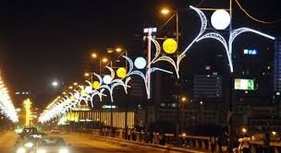
EVOLUTION RECENTE DE L’ECONOMIE (Suite)
Equilibre externe
Evolutions des soldes des transactions courantes (en % du PIB)
Des soldes courants maitrisés

Slide 14
EVOLUTION RECENTE DE L’ECONOMIE (Suite)
Financement extérieur (en % du PIB)
Emission d’Eurobond et Investissement de Portefeuille (en % du PIB)
Déficits du compte courant couverts principalement par les flux non générateurs d’endettement, à savoir les IDE qui profitent de l’amélioration continue de l’environnement des affaires
Bonne signature de l’Etat a permis d’enregistrer le retour de la Côte d’Ivoire sur le marché des capitaux à travers la mobilisation d’Eurobonds pour faire face au besoin de financement de l’Administration

Slide 15
EVOLUTION RECENTE DE L’ECONOMIE (fin)
Un endettement soutenable
Evolution de la dette (en % du PIB)
Dette des pays de l’AS en 2017 (en % du PIB)
Dette extérieure par devises en milliards
Une dette publique sous contrôle après l’IPPTE en 2012, avec un taux qui ressort à 38,8% du PIB en 2019 pour un seuil communautaire de 70% du PIB

Slide 16
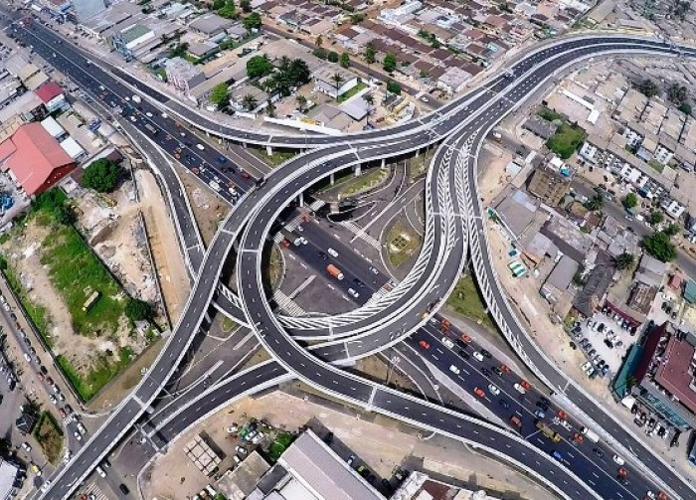
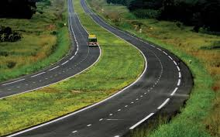
ETAT D’AVANCEMENT - PROJETS STRUCTURANTS
Infrastructures routières
  Plus de 2000 km de nouvelles routes bitumées depuis 2011, portant à 7500 km le total des routes bitumées en 2020.
  Quelques Projets achevés en 2019:
    Le renforcement de 230 km de routes existantes (Aboisso-Noé, Ferké-Ouangolo, Adzopé-Akoupé-Comoé).
    Le Bitumage de routes neuves reliant 27 villes
    les travaux de l’échangeur de l’amitié Ivoiro-Japonaise sur le Boulevard Valery Giscard D’Estaing ont été livrés en décembre 2019.
  Quelques Projets en cours :
    Les projets de Bitumage de routes neuves sur les axes Tabou-Prollo et Blolequin-Touleupleu-Frontière Liberia sont, respectivement à 88% et 68% de leur finition ;
    La construction de 37 km d’autoroutes sur l’axe Yamoussoukro-Bouaké (40%) et Yamoussoukro-Tiébissou (37%) ;
    les travaux pour la construction du 4ème pont reliant Yopougon-Attécoubé et des voies d’accès ont un taux de réalisation de 13,5%.

Slide 17
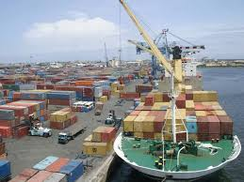
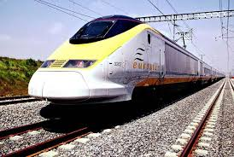
ETAT D’AVANCEMENT - PROJETS STRUCTURANTS
Infrastructures de transport
  Modernisation du Port autonome d’Abidjan et réalisation du projet de train urbain
  Quelques Projets achevés en 2019:
    les travaux d’élargissement et d’approfondissement de la passe d’entrée du canal de Vridi par la berge (EST) sont terminés.
    La phase 1 des travaux de construction du 2ème terminal à conteneurs et du nouveau terminal RORO est achevée.
  Quelques Projets en cours :
    La réalisation du projet du Metro d’Abidjan (affinement du financement en cours) ;
    Les travaux de réhabilitation du chemin de fer Abidjan-Ouaga ont été officiellement lancés ;
    Les travaux d’extension et de modernisation du port de San Pedro
    Le BRT (Bus Rapid Transport) reliant Bingerville à Yopougon.

Slide 18
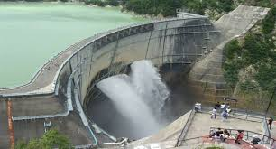
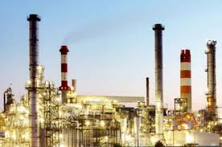
ETAT D’AVANCEMENT - PROJETS STRUCTURANTS
Infrastructures énergétiques et Industrielles
  Production électrique: environ 2229 MW de capacité installée . Le parc de production est constitué de sept (7) barrages hydroélectriques, trois (3) centrales thermiques et d’une centrale de location (AGGREKO).
  Quelques Projets achevés en 2018:
    la mise en eau du complexe hydraulique de Soubré (275 MW);
  Quelques Projets en cours :
    Les travaux du barragede Gribo Popoli (112MW) en aval de Soubré
    Le projet de construction des centrales solaires photovoltaïques à Korhogo (25 MW Nova Power et 66 MW pour Poro Power) ;
    Les projets de construction de centrales solaires photovoltaïques (4 autres sites) ;
    La construction de la centrale à biomasse à Biokala-Aboisso 1 & 2 (2 x 23 MW), à partir de palmier à huile;
  Zones industrielles.
  Zone de Yopougon réhabilités (469 Ha), Vridi (120 Ha), Koumassi en cours de réhabilitation (120 Ha)
  Zones du PK 24 (940 Ha dont près 70 Ha attribués) et de Bonoua (300 Ha) en développement

Slide 19
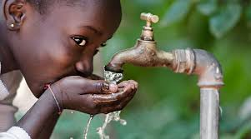
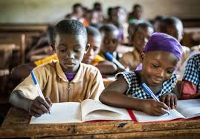
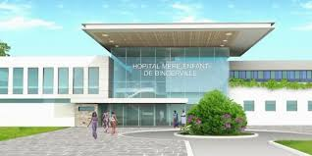
ETAT D’AVANCEMENT - PROJETS STRUCTURANTS
Autres réalisations
  Eau potable
  Hausse de la capacité de production de 350 000 m3/jour en 2011 à 750 000 m3/jour en fin juin 2020.
  Education
  277 lycées et collèges construits de 2011 à fin 2019.
  Santé
  l’accès aux infrastructures de santé, qui n’était que de 58% en 2015, a augmenté de 37 points de pourcentage pour atteindre 95% de la population

Slide 20
PERSPECTIVES ECONOMIQUES
La croissance sur la période 2020-2025 resterait soutenue
Evolution du taux croissance réel (en %)
Contribution à la croissance
Une économie résiliente (grâce aux Télécoms, industries agroalimentaires et au secteur de l’électricité), malgré l’impact de la Covid-19

Slide 21
PERSPECTIVES ECONOMIQUES (Suite)
Transformation locale et part dans le PIB
Une part croissante des industries manufacturières dans le PIB
Des taux de transformation en constant progrès

Slide 22
PERSPECTIVES ECONOMIQUES (Suite)
Equilibres interne et externe
Inflation (en %)
Evolution du solde
courant (en % du PIB)
Solde budgétaire (en % du PIB)
Convergence du déficit budgétaire en dessous de 3% du PIB dès 2023
Des équilibres internes et externes stables

Slide 23
STRATEGIE DE FINANCEMENT A MOYEN TERME
Financement de 3 017 Mds FCFA
Répartition type de financement SMDT
en mds FCFA
La Stratégie de gestion de la Dette à Moyen Terme vise à combler les besoins bruts de financement tout en garantissant la soutenabilité de la dette, en s’appuyant sur une répartition équilibrée entre instruments de financement extérieur et intérieur à hauteur de 57% et 43%.
En termes de financement de projets, les financements concessionnels, semi-concessionnels et commerciaux seraient mobilisés à hauteur respectivement de 8%, 49% et 43% de la nouvelle dette extérieure.
L’Analyse de Viabilité de la Dette effectuée a fin decembre 2020 indique un risque du surendettement modéré de la Côte d’Ivoire.

Slide 24
PROGRAMME DES EMISSIONS EN 2021
Financement sur les marchés des capitaux de 2 010,5 Mds FCFA
Répartition en fonction du type de marché
en mds FCFA

Slide 25
PROGRAMME DES EMISSIONS EN 2021
Focus sur le marché des adjudication : 853 Mds FCFA
Répartition par trimestre en mds FCFA
Répartition par instruments
260
210
218
165

Slide 26
PROGRAMME DES EMISSIONS EN 2021

Slide 27
conclusion
La Côte d’Ivoire a amorcé la transformation structurelle de son économie depuis 2012 grâce à la mise en œuvre des Plans Nationaux de Développement successifs.
Cette croissance a été portée par l’ensemble des secteurs notamment le secondaire et le tertiaire.
La relance post-Covid devrait se faire via la mise en œuvre du Plan Stratégique 2030 et le PND 2021-2025.

Slide 28
Conclusion (suite & Fin)
Le secteur privé devrait fortement contribuer au dynamisme de l’activité, grâce à l’amélioration continue du climat des affaires et de la gouvernance. Les investissements devront principalement s’orienter vers l’industrie manufacturière et le tourisme pour renforcer la diversification de l’économie, grâce aux dispositions du nouveau code des investissements.
Ces orientations de politique économique devraient garantir des perspectives économiques prometteuses pour la Côte d’Ivoire avec une croissance forte, soutenue et inclusive dans un cadre macroéconomique stable.

Slide 29
JE VOUS REMERCIE

